Slide 1
Фольклорне тло повісті М.Коцюбинського “Тіні забутих предків.”
Духовний світ , вірування гуцулів.

Slide 2
Мета: розширити уявлення про самобутність Гуцульщини через осмислення праці й духовного життя її мешканців , зображених на сторінках повісті ; розкрити фольклорні джерела твору, загальнолюдські проблеми в ньому ; виховувати повагу до народних звичаїв і вірувань.

Slide 3
Гуцули – оригінальний народ з багатою фантазією , зі своєрідною психікою.
Глибокий язичник – гуцул все своє життя ,до самої смерті ,проводить у боротьбі зі злими духами , що населяють ліси , гори і води.
М.Коцюбинський

Slide 4
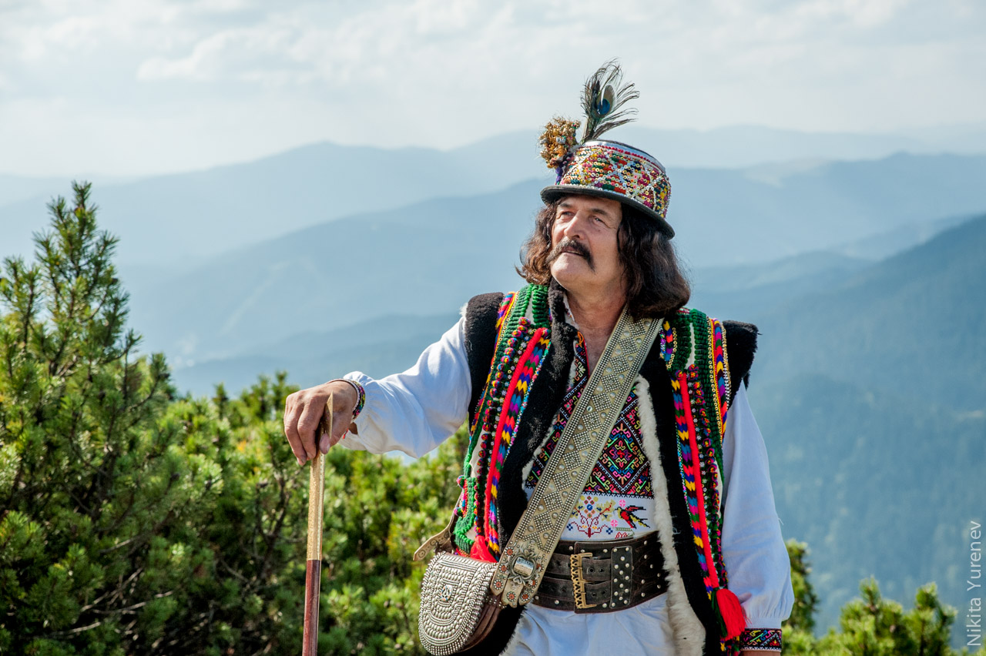
Гуцульське вбрання – дзеркало природної краси

Slide 5
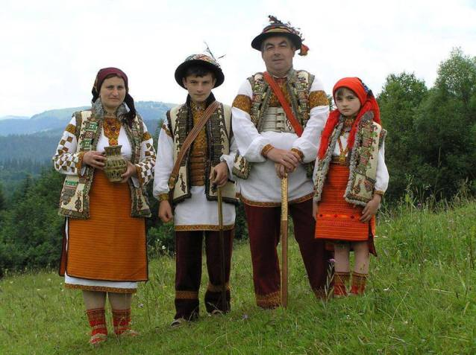
Гуцульська родина Пожоджуків із с. Космач Косівського району Івано-Франківської області

Slide 6
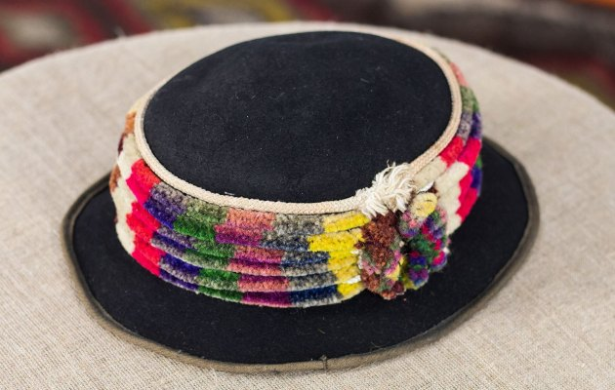
Гуцульський капелюх (“крисаня”)

Slide 7
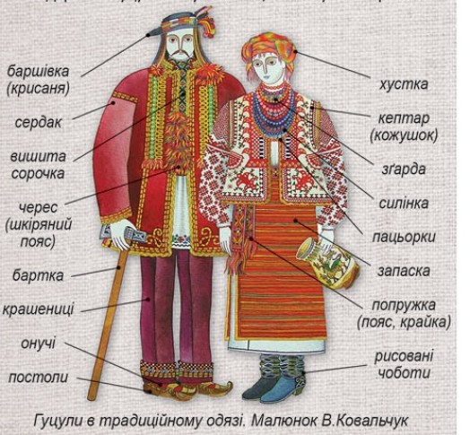
Гуцульска «ноша»
Чоловіки традиційно носили вишиті сорочки з коміром-стійкою та широкими рукавами. Штани також прикрашалися вишивкою. Суконні «гачі» служили зимовим варіантом, як і пофарбовані в червоний колір «крашениці», а влітку гуцули вдягали білі «портіниці» з полотна. Виготовлені з вовни шкарпетки – «капчури», як і онучі (чорні або червоні), декорувалися кольоровим орнаментом. Широко відома за межами регіону гуцульська безрукавка на хутрі – «кептар», оздоблений шкіряними аплікаціями, вишивкою, різноманітними металевими прикрасами. Верхнє вбрання – «сардак» також ошатно декорувався вишивкою, китичками, кольоровими шнурками, гарусовими ґудзиками та обшивався кольоровою ниткою по швах.
Ще яскравішим був жіночий одяг. Сорочки з багатою, масивною вишивкою в холодних тонах, запаски, виткані горизонтальними смугами з вовни із додаванням блискучих металевих ниток, орнаментовані та ефектно декоровані кожухи (кептарі) та сардаки складали основний гардероб гуцульських модниць.

Slide 8
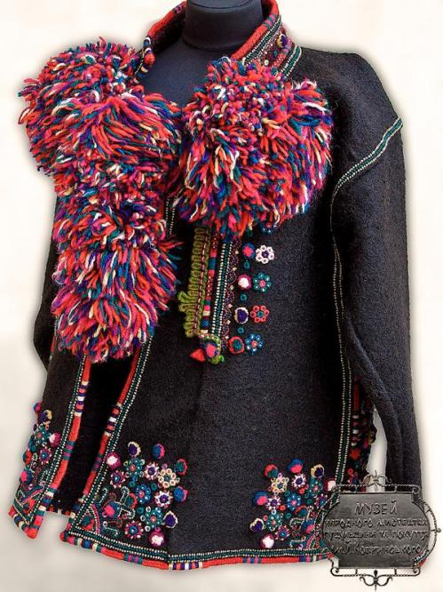
Сердак

Slide 9
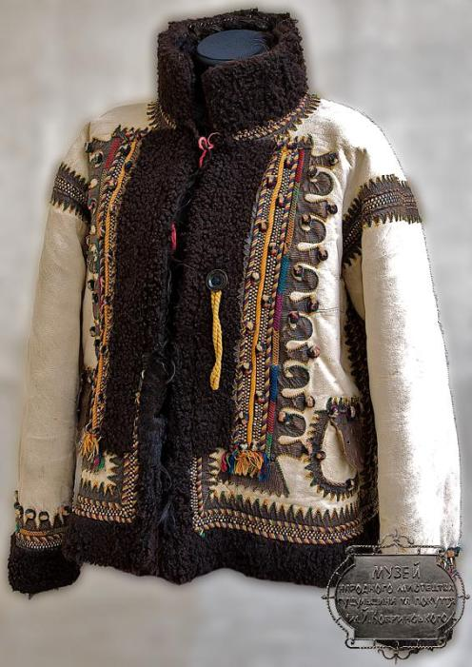
Кептар

Slide 10
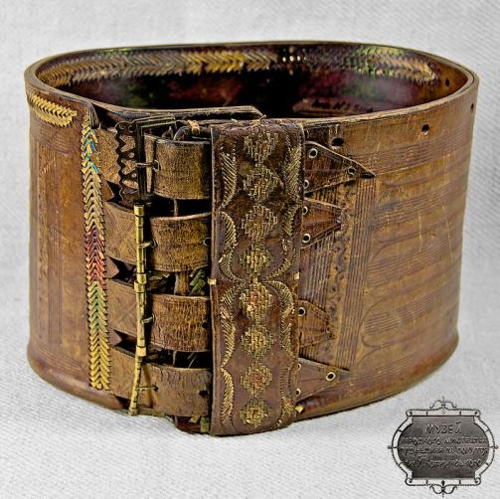
Черес

Slide 11
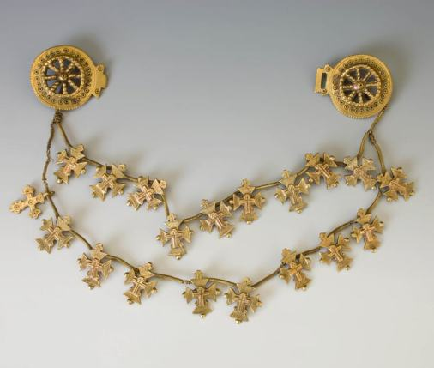
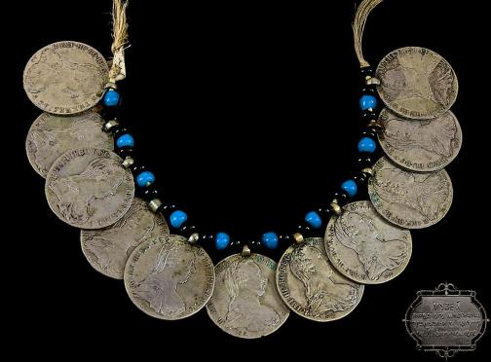
Зґарда з металевих монет і хрестиків.
Намисто із дукатів.

Slide 12
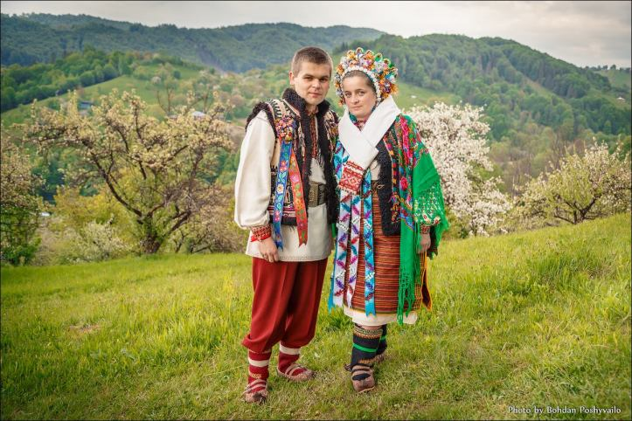
Кнєзь та кнєгиня.Вбрання наречених

Slide 13
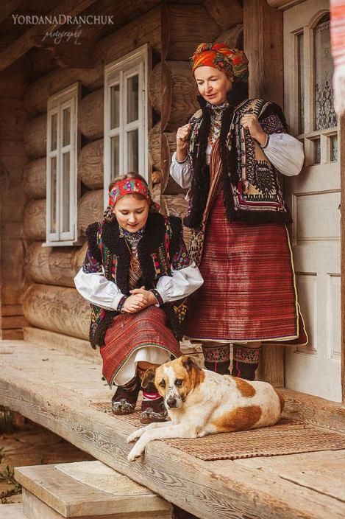
Велике значення гуцули надавали обереговій та обрядовій функції вбрання. Пояси та прикраси наділялися чудодійною магічною силою, здатної захистити від нечистої сили та вроків. Магічними властивостями наділявся кожух – символ родючості та родинного щастя. Важливу оберегову функцію відігравав колір. Яскрава святкова вишивка відображає світло та радість, червоний колір символізує зрілість та захищає від ворожінь, зелений – початок росту, чорний – тугу. Архаїчні мотиви орнаментів вишивки можуть багато розповісти про світосприйняття гуцулів. Тут і меандр – символ родючості, і ромб – символ матінки-землі, і хвиля (вужик) – жива вода, і хрест, що символізує сонце, і зірки, що символізують віру. Про гармонійне існуванні людини на лоні природи Карпат розповідають рослинні мотиви, а споконвічний філософський мотив «дерева життя» втілює уявлення про безперервний життєвий рух.

Slide 14
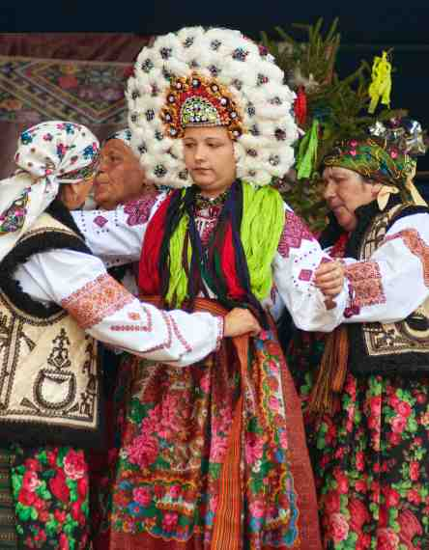
Цікаві факти
– Під час вагітності гуцулки вдягали чоловічі штани для введення в оману недобрих сил;
– Великим гріхом для заміжньої жінки вважалося непокрите волосся;
– Парубки з багатих родин схиляли крисаню набік, а бідні хлопці мусили носити капелюха рівно;
– Окрім Гуцульщини, жіноча прикраса зґарда була поширена в Грузії;
– Напередодні весілля молоді обмінювалися подарунками – перемітка та чоботи для нареченої, сорочка – для молодого, які необхідно було зберігати до кінця життя.

Slide 15
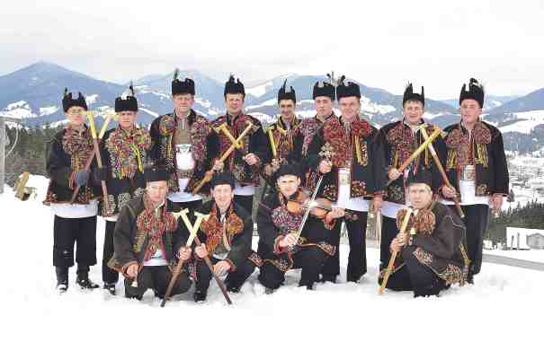

Slide 16
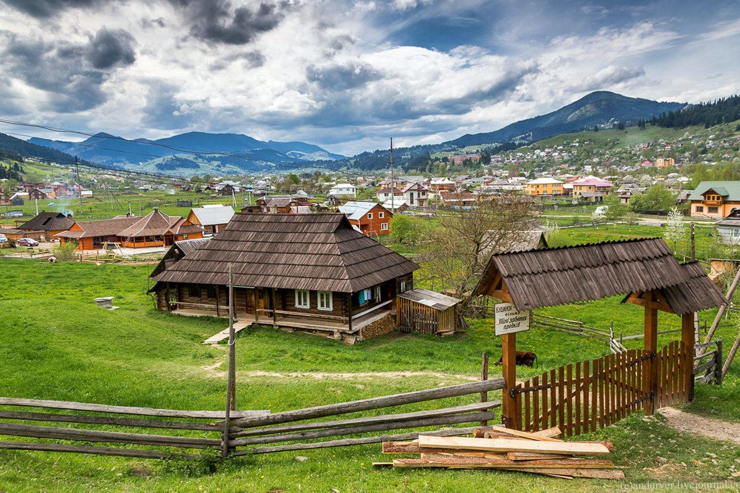

Slide 17
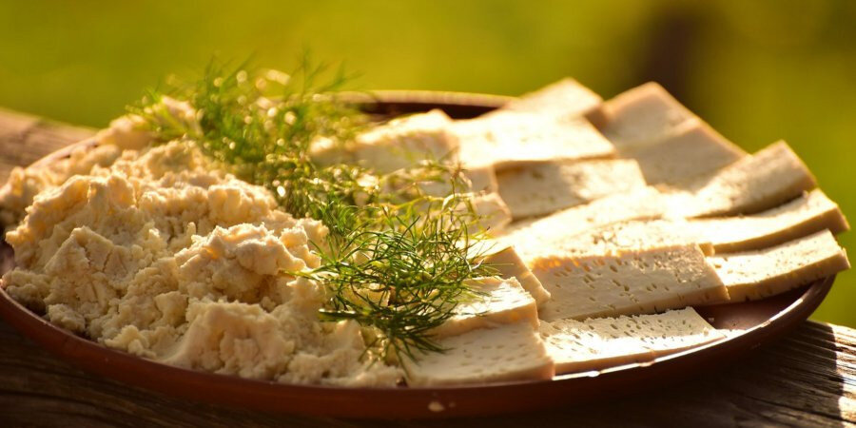
На висоті 1200 м. Як виготовляються гуцульські сири і з чим їх їдять

Slide 18
Як готується гуцульський сир
Сезон виготовлення сиру починається в кінці травня, а закінчується в кінці вересня. Худоба весь цей час їсть тільки свіжі трави, пасеться виключно на висоті вище 700 м і не спускається в долини. Корів і овець доять вручну.
Щоб приготувати бриндзу, коров’ячу чи овечу, спершу треба приготувати більш нейтральний копчений в диму сир будз.
Для приготування будзу вечірнє молоко зранку нагрівають до 35 °C і змішують з ранковим, щоб отримати температуру 31−32 °С. Молоко проціджують, до нього додають кляг і залишають на 1−2 години. За цей час сир піднімається вгору, його розрізають і вручну подрібнюють. Після цього сир відділяється від сироватки і тоне на дно. Коли сир повністю відшарується, його дістають у марлю та на добу підвішують, щоб стекла зайва рідина. Після цього сир десь із тиждень сохне, часто — над приміщенням, де горить ватра, щоб мав злегка копчений смак. Такий будз зберігається всього два тижні, тому не користується великою популярністю в гуцулів, котрі більшість будзу перетворюють на бриндзу — вона може зберігатися цілий рік чи навіть витримуватися, як дорогі сири з пліснявою. Для того, щоб приготувати бриндзу, будз перетирають з сіллю.

Slide 19
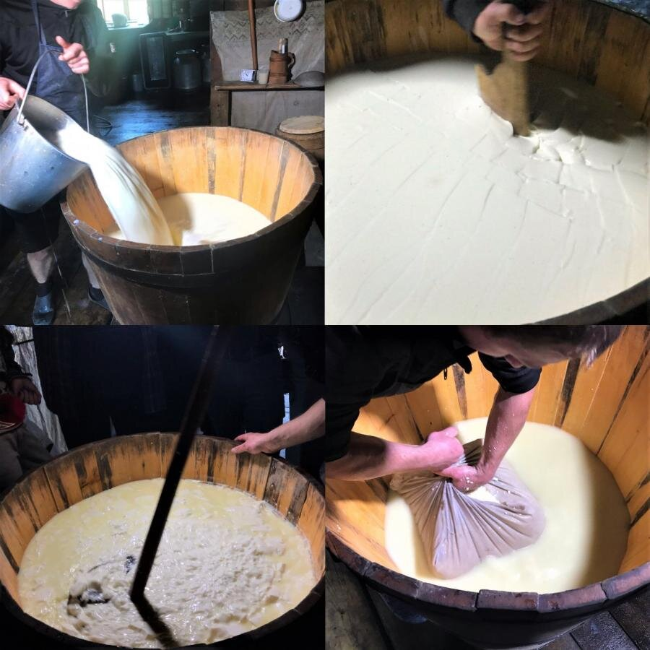

Slide 20
За угодою ватага та власників корів/овець вони розраховуються один з одним сиром: 50% ватаг залишає собі, 50% забирають хазяї худоби. Конкретна кількість залежить від того, скільки конкретна корова/вівця дає молока. Для приготування 1 кг будза потрібно 8−12 л молока в залежності від місяця, приблизно стільки ж за раз дає одна корова. Оскільки на полонинах у середньому випасається 60−80 корів, щотижня в долини спускають по 500−600 кг сиру. При цьому одна сім'я з чотирьох людей на сезон вересень-березень заготовляє собі 30−100 кг бриндзи, адже їдять його «навіть з хлібом чи замість нього».
Овеча бриндзя виробляється подібним чином, також без відварювання. Але проціджують її через ялинові гілки, щоб отримати цікавіший смак.
Окрім того, досить популярним є сир вурда, подібний до італійської рикоти. Вурду готують з сироватки з-під сиру, до якої для солодкавого присмаку додається молоко. Молочну суміш нагрівають до 93 °C і варять, поки сир грудочками не підніметься на поверхню. Вурда виходить дуже ніжною та свіжою, її не заготовляють, але вона більш універсальна для використання в стравах.

Slide 21
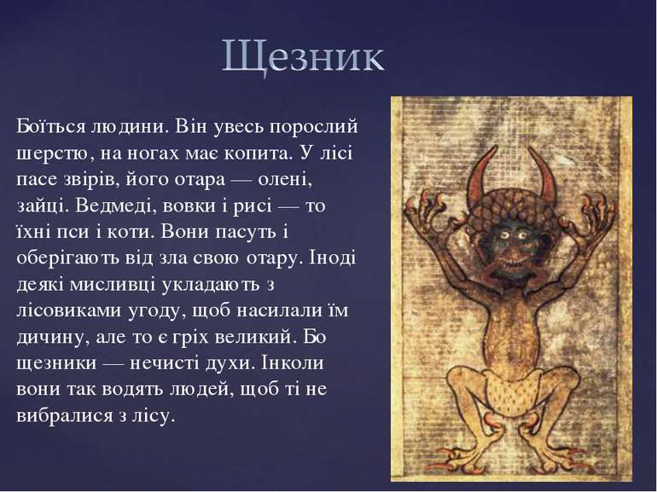

Slide 22
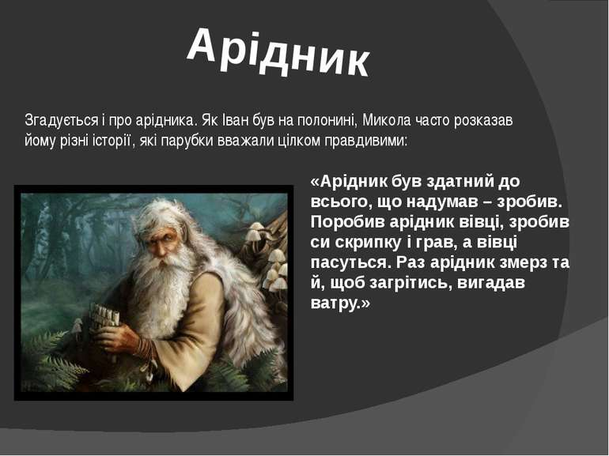

Slide 23


Slide 24
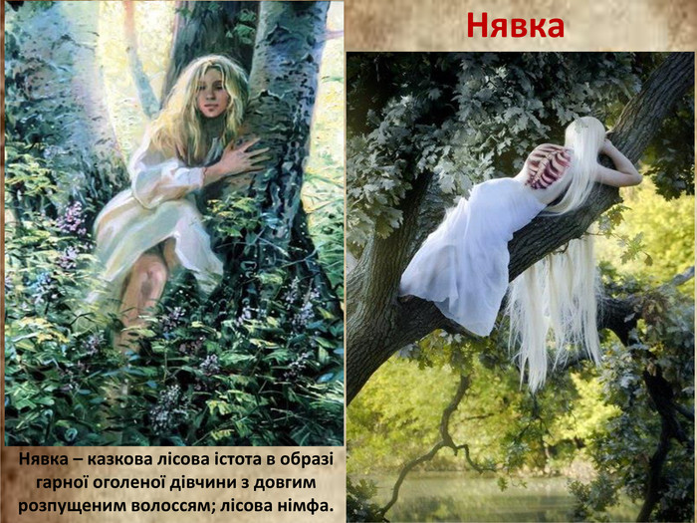

Slide 25
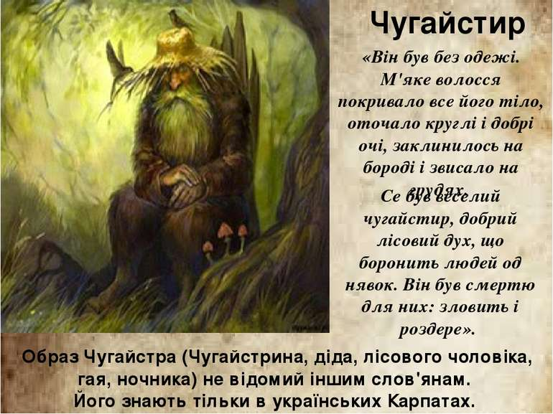

Slide 26
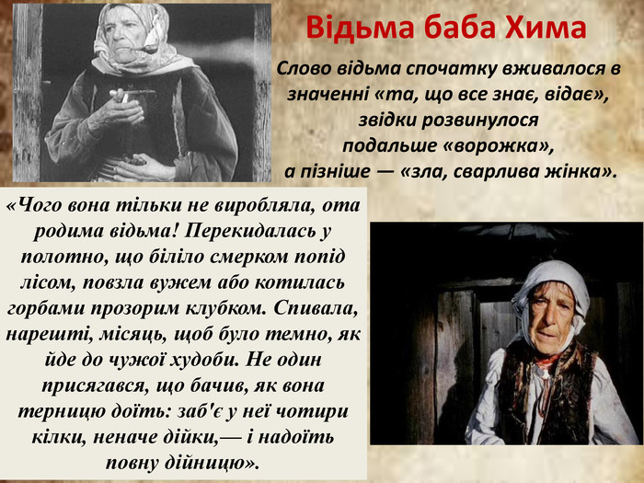

Slide 27
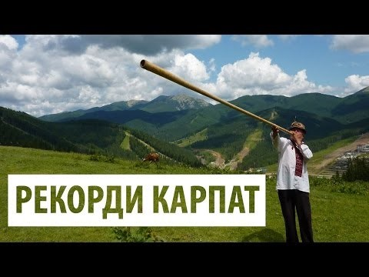

Slide 28
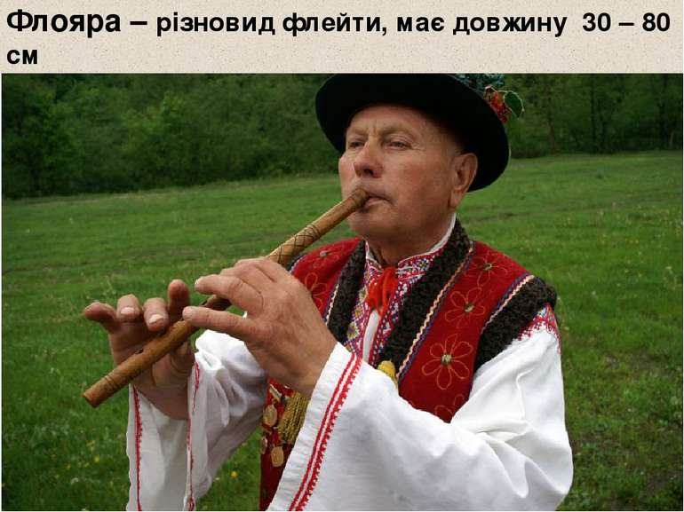

Slide 29


